Slide 1
Caso clinico =======
Il paziente ipersecretivo
Patruno Vincenzo
Istituto di Medicina Fisica e Riabilitazione “Gervasutta” - Udine

Slide 2
GLAUCO sessantenne sfortunato
VISITA AMBULATORIA PNEUMOLOGICA ( 2017)
Paziente del 1959
Fumatore – Potus
Sindrome metabolica conclamata (BMI 32-Iperteso-diabetico-dislipidemico)
PFR: BPCO (FEV1 55% teor)
SpO2 in aa 96%
Mmrc 2 (necessità di fermarmi a passo normale dopo un po’)
EOT: «concerto bronchiale»

Slide 3
VISITA AMBULATORIA PNEUMOLOGICA
Prescritta associazione ICS/LABA/LAMA
Prescritta Fisioterapia Respiratoria:

Slide 4
Notes:
Disostruzione Bronchiale + Riallenamento allo sforzo

Slide 5
Accumulo di secrezioni tracheo - bronchiali
Alterazione della Clearance
Difficoltà di
Mobilizzazione
Difficoltà di
Espettorazione
Notes:
Produzione (Stabilità e riacutizzazione)
Broc cronico discinesia ciliare acquisita: perdita della sincronia metacronale di movimento, alterazione delle ciglia
Genetiche acquisite ( pat croniche come la BC) Alterazioni reologiche (iperviscosità del muco)

Slide 6
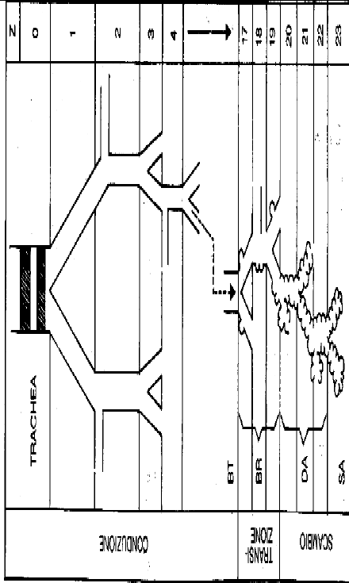
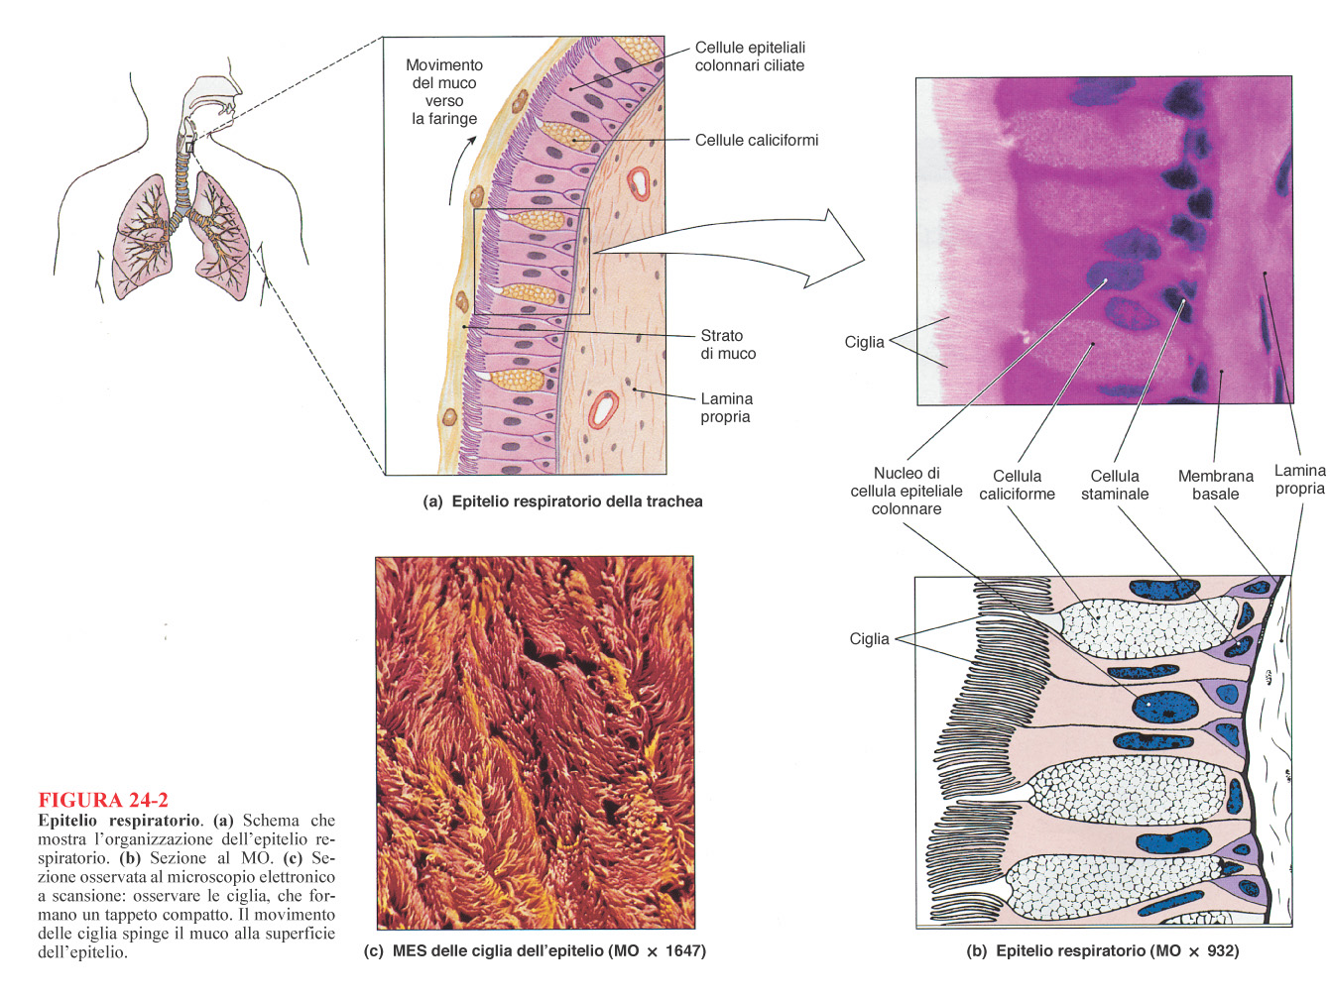
Tecniche utilizzano i flussi
ESPETTORAZIONE
dirette
Tecniche con
azione in periferia
MOBILIZZAZIONE
indirette

Slide 7
Tecniche di disostruzione bronchiale
PCPAP ( pressione positiva
continua periodica)
PEP ad alta pressione
Flutter
Acapella
HFCC (compressioni toraciche
ad alta frequenza)
In-Exsufflator
Spirometria Incentivante
Esercizio Fisico
Broncoaspirazione
Tosse
Drenaggio posturale
Percussioni
Compressioni/vibrazioni
FET (tecnica espirazione forzata)
ACBT (ciclo attivo tecniche respiratorie)
AD (drenaggio autogeno)
ELTGOL (Espirazioni lente prolungate)
PEP ( pressione espiratoria positiva )
Modificato da: Hess D Respir Care 2001; 46(11) 1276-1293

Slide 8
“There are only 2 over-riding physical
principles to airway clearance techniques:
first, there must be airflow
---------------------
and, second, for the patient to have air flow,
the patient must be able to get air behind
the mucus.”
Lapin CD. RESPIRATORY CARE 2002

Slide 9
Non vi è una evidenza scientifica che giustifichi l’uso di una tecnica piuttosto di un’altra nella Disostruzione Bronchiale
Cees P Van Der Schans
Conventional Chest Physical Therapy for Obstructive Lung Disease
Respiratory Care • r 2007 vol 52 no 9

Slide 10
In mancanza di superiorità di una tecnica rispetto ad un'altra un indice importante nella scelta è il grado di preferenza del paziente e la sua possibilità di autonomia
Hess D, Respir Care 2002;47: 759-760

Slide 11
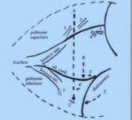
E.L.T.G.O.L
Espirazioni lente, tenendo la bocca e la glottide aperte, in decubito laterale, sul lato del polmone da trattare
Notes:
Espirazione lenta totale glottide overt infraLateral

Slide 12
E.L.T.G.O.L.
Si basa sulla fisiologica distribuzione regionale della ventilazione
È una tecnica semplice e può essere applicata attivamente dal paziente
È economicamente vantaggiosa
È efficace sulle secrezioni localizzate a livello distale dell’albero bronchiale
È decisamente più tollerabile del drenaggio posturale

Slide 13
Dopo 5 settimane di trattamento Riabilitativo Ambulatoriale
(ELTGOL + Allenamento cyclette + arti superiori )
Migliorata la dispnea da sforzo (6MWT: + 55 metri DELTA – 2 ALLA BORG)
Migliorata soggettivamente la componente secretiva e la tosse produttiva
→ prescrizione PEP-MASK a domicilio e follow-up ambulatoriale a 1 anno

Slide 14
PEP-MASK
La pep-mask è composta da maschera facciale, valvola unidirezionale e resistenza applicata all’uscita espiratoria della valvola
La resistenza viene scelta misurando la pressione con un manometro collegato con un tubo e un raccordo tra l’uscita della valvola e la resistenza

Slide 15
Follow-up ad un anno diverso dall’atteso…..
In occasione di una consulenza richiesta da Unità Gravi Cerebrolesioni per ingombro catarrale endobronchiale……
GLAUCO è emiparetico a destra, atassico, disartrico.
Ha diplopia e lievi disturbi cognitivi
(postumi incidente stradale con grave trauma cranio-encefalico)

Slide 16
Follow-up ad un anno diverso dall’atteso…..
TC TORACE
(componente bronchiectasica)
FBS
(malacia trachebronchiale in espiro)

Slide 17
Paziente è molto poco collaborante ma con tosse spontanea ancora efficace
Avviato a fisioterapia con
UNIKO T-PEP

Slide 20
Ma non è mica finita qui…durante il ricovero….
Comparsa di emiparesi sinistra spastica (ICTUS Ischemico della corona radiata di destra ) → IOT + VAM -→ tracheostomia con svezzamento prolungato.
Arriva a decannulazione dopo 3 mesi....

Slide 21
GLAUCO sessantenne sfortunato
Arriva a decannulazione dopo 5 mesi....

Slide 22
Il paziente che abbiamo davanti è:
Ipossiemico/ipercapnico
(PaO2 55 mmHg – PCO2 49 mmHg – pH 7.36)
Collaborante praticamente assente
Ingombro bronchiale da componente ipersecretiva spesso tenace
Disfagico, Disartrico, Atassico
Emiparesi sinistra
Emiparesi destra spastica
Che fare?

Slide 23
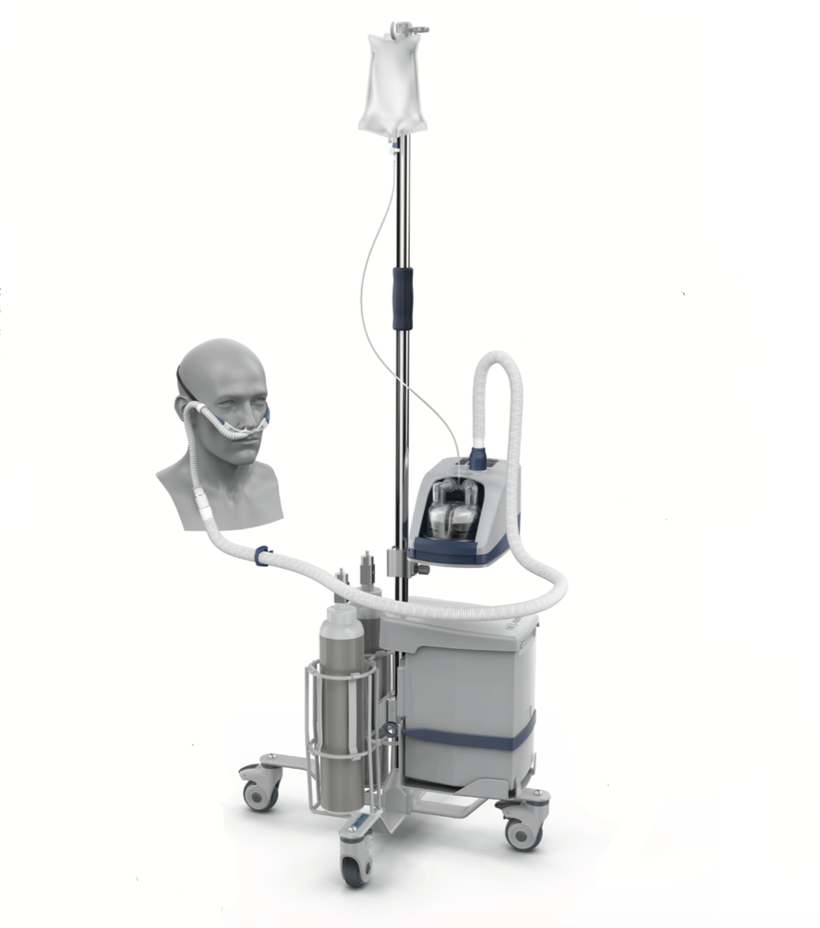
HFNC

Slide 24
Ossigeno terapia controllata
Miglioramento della clearance muco-ciliare
HFNC

Slide 25
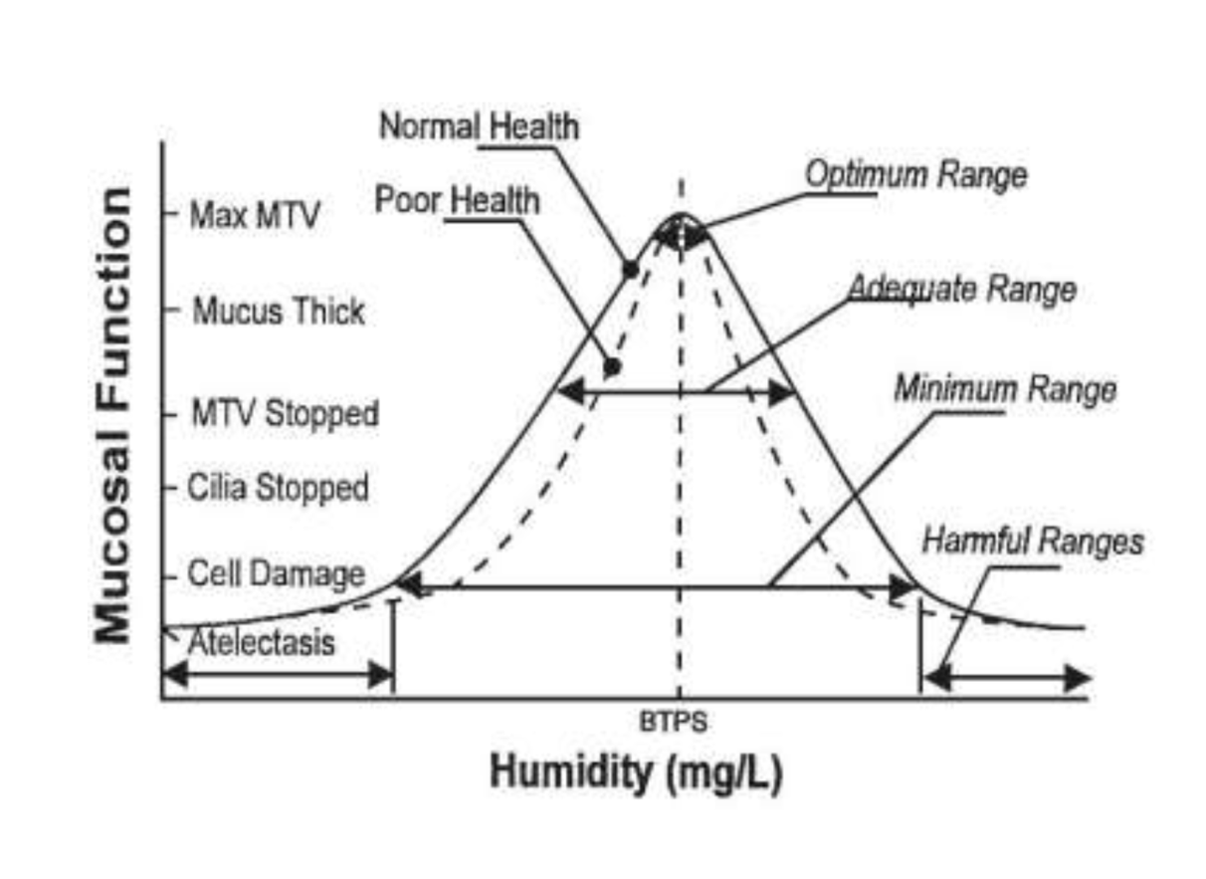
Miglioramento della clearance muco-ciliare
Il flusso erogato durante la terapia ad alti flussi riscaldati e umidificati viene somministrato con valori di temperatura e umidità sovrapponibili a quelli dei gas fisiologicamente respirati.
In effetti le caratteristiche del tessuto epiteliale delle vie aeree permettono all’aria inspirata spontaneamente di raggiungere la carena ad una temperatura di 37°C e ad un’umidità relativa del 100%: senza che i recettori irritativi (C-Fibers- SAR) presenti sulle mucose si attivino generando fenomeni bronco costrittivi di difesa.
HFNC rispettando la fisiologica funzione di trasporto delle secrezioni bronchiali da parte dell’epitelio ciliato promuove la capacità di clearance bronchiale(92).

Slide 26
SETTAGGIO HFNC 45 L/min T 36° 2 sessioni DI 30 minuti al giorno 24% fiO2

Slide 27
Dopo 3 settimane di trattamento
HFNC ben tollerato
Migliorata la clearance endobronchiale
(secondo obbiettività toracica)
Migliorato lo scambio dei gas (SpO2 > 92% in aa…. PaO2 62 mmHg…togliamo OTLT)

Slide 28
Aspettando il prossimo fulmine……….

Slide 29
THANKS FOR YOUR ATTENTION

